Slide 1
ARTICLES
A/An or The

Slide 2
В английском языке артикли делятся на две группы
ОПРЕДЕЛЁННЫЙ
НЕОПРЕДЕЛЕННЫЙ
the
a/an

Slide 3
Когда употребляется артикль
a/an
A/An
употребляется с исчисляемыми существительными в единственном числе для обозначения неизвестных раннее, неупомянутых, предметов, лиц и т.д. или в значение ОДИН
Оно также может употребляться с существительными, обозначающими имена, единицы валюты(a pound), дроби (a third), единицы меры и веса/длины (a mile), с названиями некоторых заболеваний (a headache, a stomachache… НО есть исключение : flu, pneumonia, tonsillitis… )
Артикль А используется перед словами, которые начинаются с согласного звука
Артикль Аn используется перед словами, которые начинаются с гласного звука
Book
Cat
Ruler
Pencil
Bird
Orange
Umbrella
Egg
Elephant
Apple
А
Аn

Slide 4
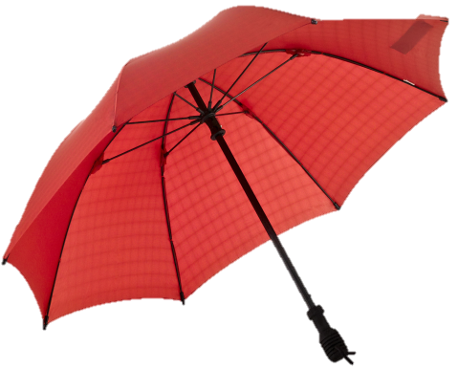
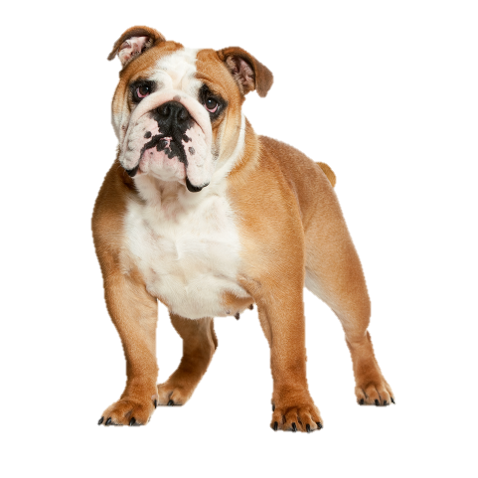
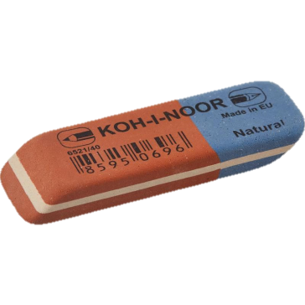
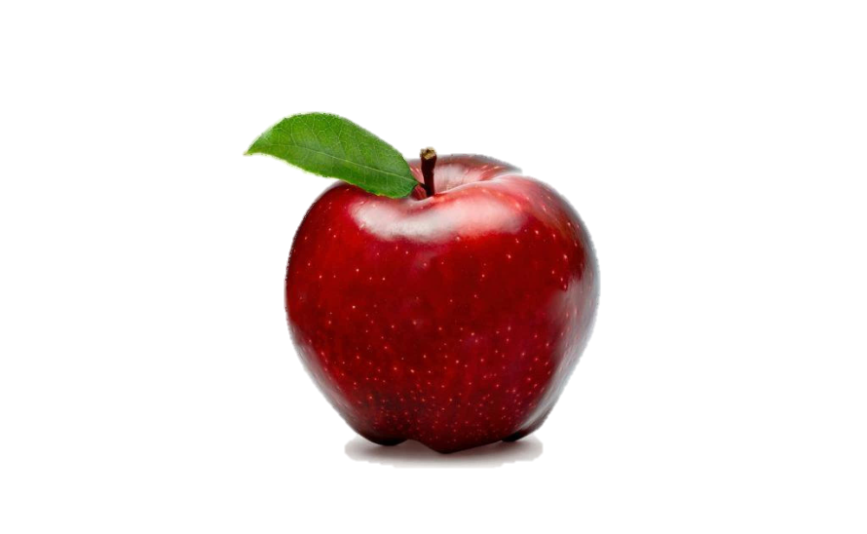
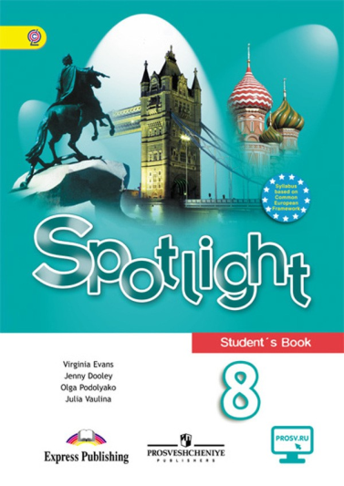
For example
I have an umbrella
This is a dog
It’s an eraser
It’s an apple
It’s a student’s book

Slide 5
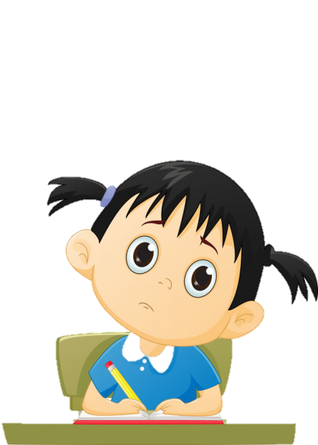
Practice?
A or An
1) … umbrella
2)… idea
3) … spider
4) … extra cookie
5) … toothbrush
6) … earphone
7) … amazing film 8) … octopus
9) … minute
10) … question
An
An
A
An
A
An
An
An
A
A

Slide 6
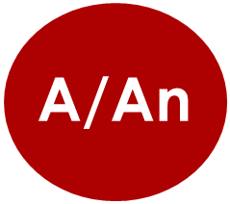
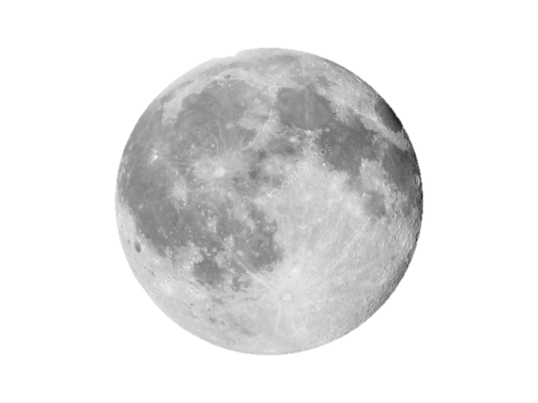
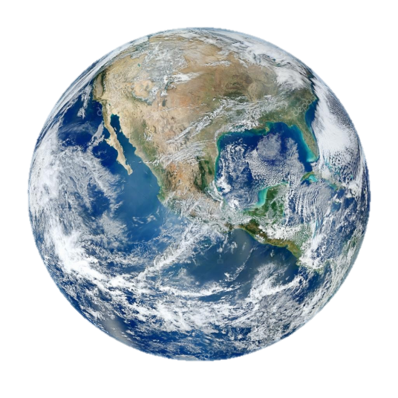
Когда употребляется артикль
The
употребляется с существительными в единственном и множественном числе, как с исчисляемыми так и с неисчисляемыми, если они упомянуты раннее или из контекста ясно, о ком/чем идет речь
The
The book is very interesting ,
The student is very clever
1.При повторном упоминании
I’ve seen a new film. The film is called «Alone At Home»
2.Когда речь идет о чем-то известном, о чем-то конкретном
The girl in red is my friend
3.Когда речь идет об островах, пустынях, музыкальных инструментах, фамилиях, исторические события и т.д.
He plays the guitar , They went on vacation to the Bahamas
4.Когда речь идет о чем-то уникальном-существующем только в единственном экземпляре…
The Sun
Тhe Moon
Тhe Earth

Slide 7
Practice?
Поставьте the там, где необходимо.
… the
the the
… the
… the …
…
the
the …
The …
1. We climbed … Mount Everest in … Himalayas.
2. It is washed by … Atlantic ocean in … east.
3. … Canada is not in … USA.
4. … Great Britain is situated to … west of … Europe.
5. … Germans drink much beer.
6. He is in … Netherlands now.
7. I’d like to visit … North Pole … next year.
8. … University of … Oxford is very famous.

